Slide 1
РАЗДЕЛЬНЫЙ СБОР ТКО В КЕНОЗЕРСКОМ НАЦИОНАЛЬНОМ ПАРКЕ: ПЕРВЫЕ ШАГИ И ПЕРСПЕКТИВЫ Selective Collection of Municipal Solid Wastes at the National Parks «Kenozersky» and «Onezhskoye Pomorye»: First Steps and Prospects
Межрегиональный семинар
«Особенности перехода на новую систему обращения с ТКО в Арктических регионах России»,
г. Архангельск – 2017

Slide 2
КЕНОЗЕРСКИЙ НАЦИОНАЛЬНЫЙ ПАРК
Образование / The Kenozersky national park was founded in 1991
Площадь / Park area – 141 354 га / ha
КОТР / Important bird area – 2000
Биосферный Резерват ЮНЕСКО / UNESCO Biosphere Reserve – 2004

Slide 3
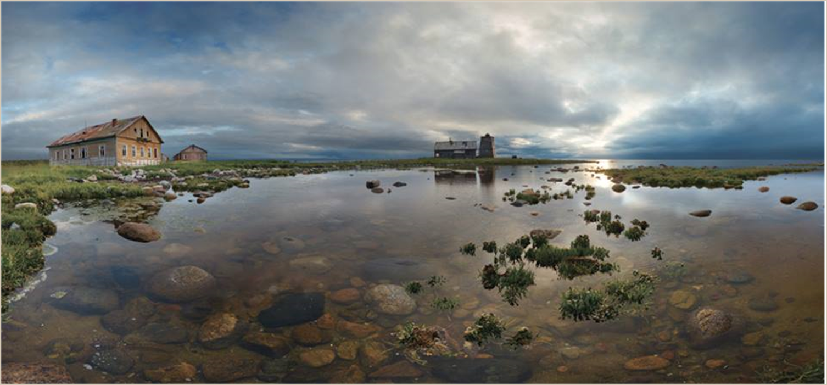
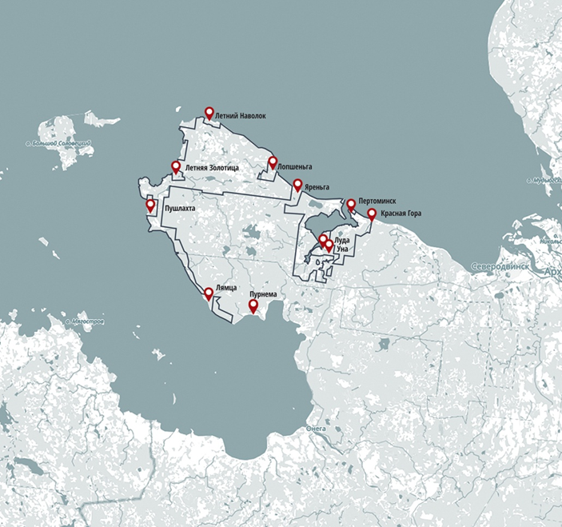
Образование / The national park “Onezhskoe Pomorye” was founded in 2013
Площадь / Park area - 201 668 га / ha,
включая акваторию Унской губы Белого моря, КОТР
Реорганизация, присоединение к ФГБУ «Национальный парк «Кенозерский» / Joining the "Kenozersky National Park" - 2016

Slide 4
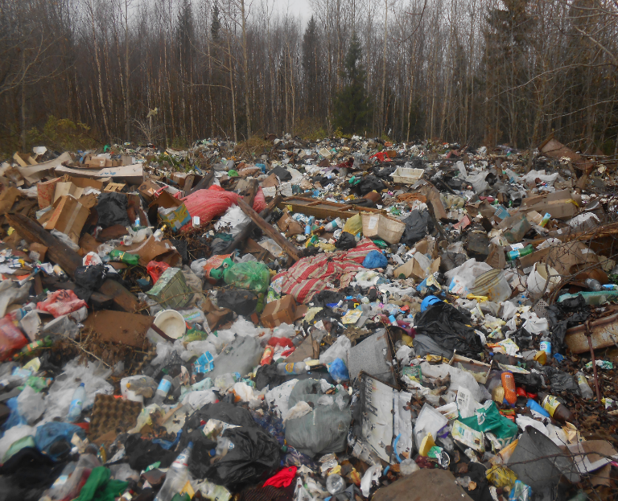
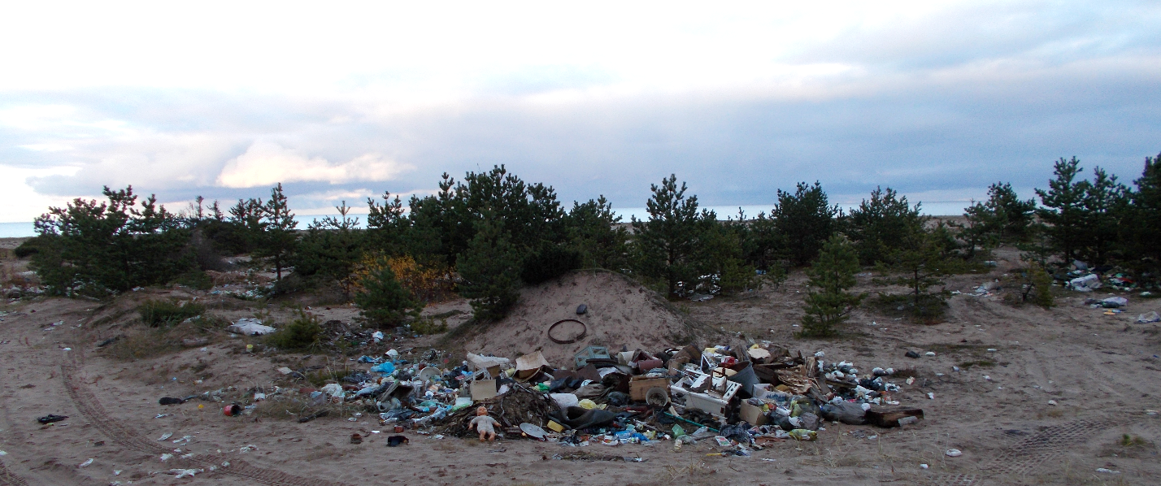
МАСШТАБ ПРОБЛЕМЫ МУСОРНОЙ АТАКИ / HIGH DEGREE PROBLEMS OF GARBAGE ATTACK
Угроза состоянию природных комплексов ООПТ / The threat to the natural complexes of protected area
Социально-экологические угрозы / Socio-ecological threats
Cнижение эстетической ценности территории / Decrease aesthetic values of the area
Ограничение развития туризма в национальном парке / Limiting the development of tourism in the national park

Slide 5
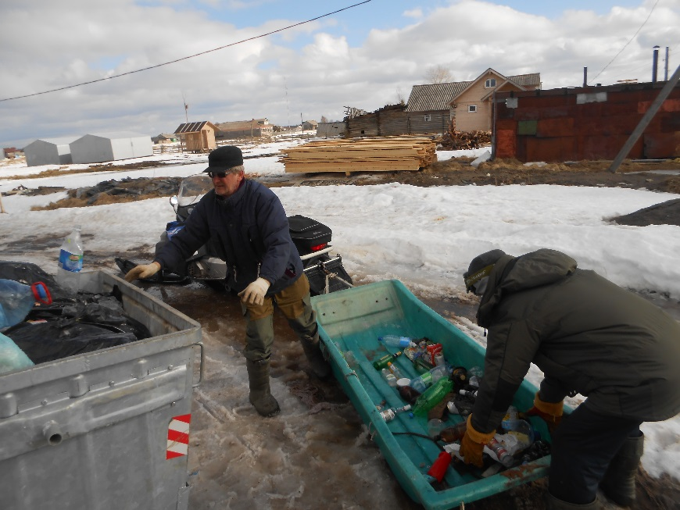
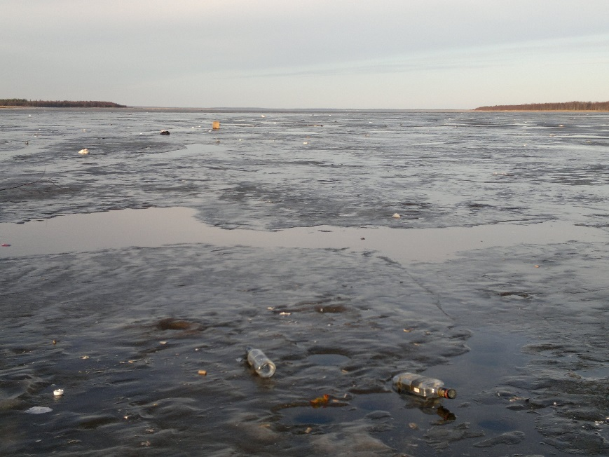
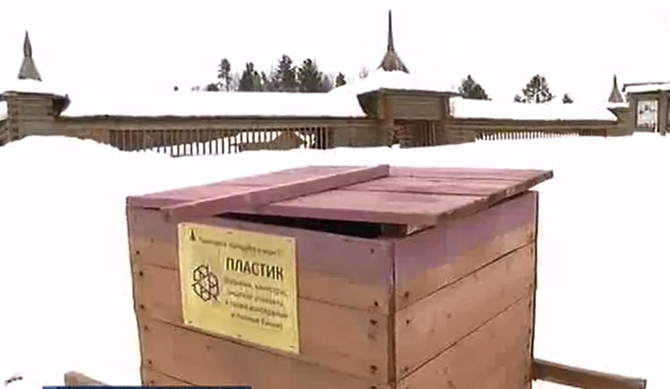
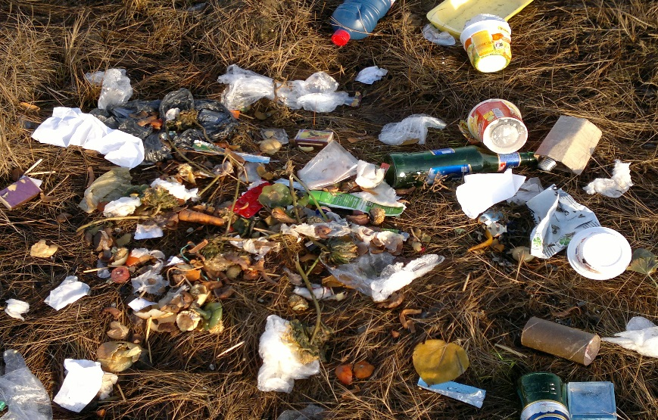
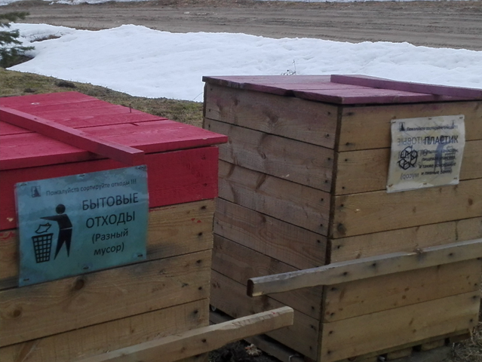
МЕСТНЫЕ ИНИЦИАТИВЫ / ACTIVITY OF LOCAL RESIDENTS

Slide 6
ЦЕЛИ ЗАДАЧИ ПРОЕКТА / PROJECT OBJECTIVES
ЦЕЛЬ / The purpose of the project – Сохранение природных комплексов национальных парков «Кенозерский» и «Онежское Поморье» /
Preservation of natural complexes of the National Parks «Kenozersky» and «Onega Pomorye»
Информирование, обучение и активное вовлечение местного населения и посетителей парка к раздельному сбору твердых коммунальных и опасных отходов
Внедрение системы раздельного сбора, накопления и утилизации твердых коммунальных и опасных отходов
Ликвидация объектов накопленного вреда окружающей среде
Information, education and active involvement of the local population and visitors to the national parks to the separate collection of municipal solid and dangerous waste
Introduction of separate collection system, storage and utilization of municipal solid and dangerous waste
Elimination of objects of accumulated environment damage

Slide 7
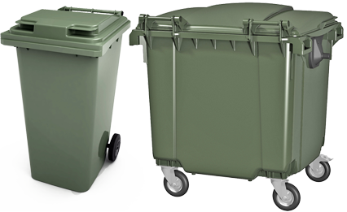
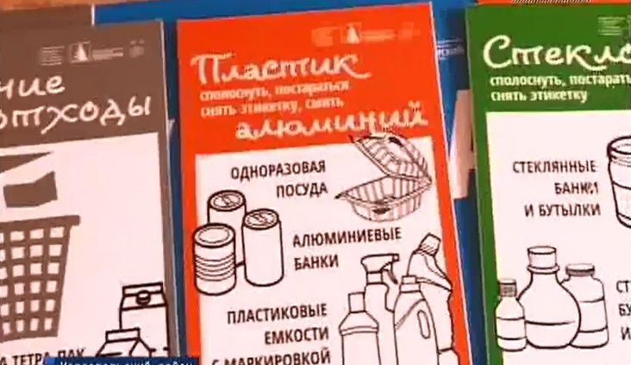
НАЧАЛО 2016 / START 2016
Приобретено для Кенозерского парка /
were purchased for National Park:
пресс ПГП-4 мини в дер. Вершинино) /
hydraulic press PGP-4 mini in the village
Vershinino
пластиковые контейнеры для раздельного сбора мусора в КНП / plastic containers for separate waste collection
изготовлены памятки и информационные знаки для посетителей национального парка / instructions and information signs for visitors of the National Park were made

Slide 8
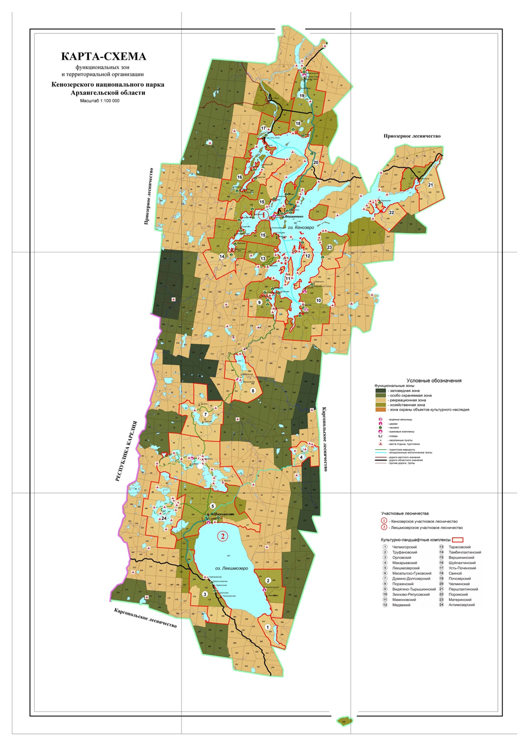
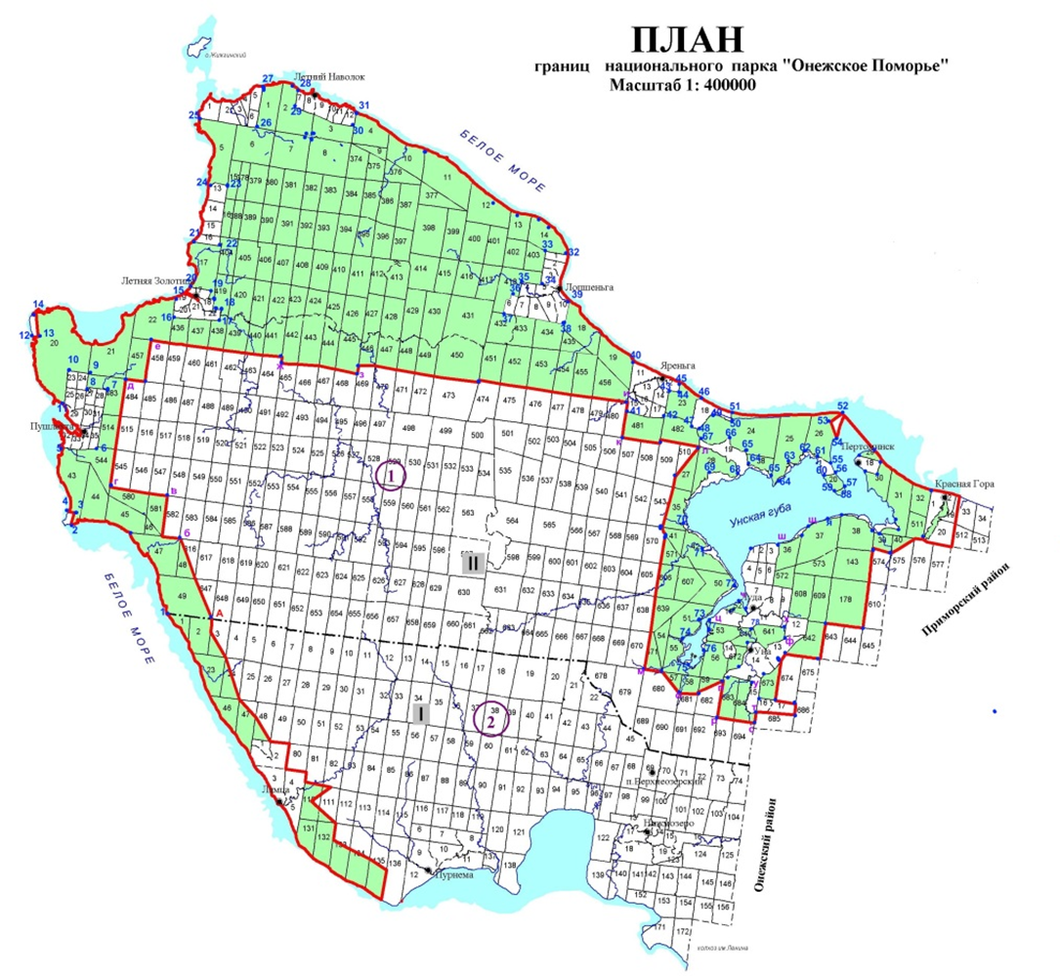
ОПОРНЫЕ ТОЧКИ ПРОЕКТА / THE AREA OF THE PROJECT
Кенозерский НП /
The Kenozersky national park
НП Онежское Поморье /
The national park “Onezhskoe Pomorye”
8 деревень /
8 villages
Вершинино
Морщихинская
Поча
Усть-Поча
Першлахта
Филипповская
Масельга
Орлово
9 деревень /
9 villages
пос. Пертоминск
Уна
Луда
Лопшеньга
Яреньга
Летний Наволок
Пурнема
Лямца
Летняя Золотица
Партнеры проекта – Администрации МО «Каргопольский МР», «Плесецкий МР», «Онежский МР», «Приморский МР» / The project partners – Municipalities of the Kargopolsky, Plesetsky, Onezhsky and Primorsky districts

Slide 9
1. Обучение местного населения и посетителей национальных парков раздельному сбору ТКО и опасных отходов / Education of the local population and visitors of the national parks on the separate collection of municipal solid and dangerous waste
Издание информационных буклетов
Публикации в периодических изданиях
Изготовление информационных стендов и знаков для размещения на турстоянках национальных парков
Проведение экологических мероприятий и акций по раздельному сбору мусора, в том числе прием от населения опасных отходов (батареек, ламп)
Publication of information booklets
Articles in periodicals
Production of information stands and signs to be placed on tourist parking of the national parks
Implementation of ecological measures and actions on separate collection of waste, including reception of hazardous waste from the population (batteries, lamps)

Slide 10
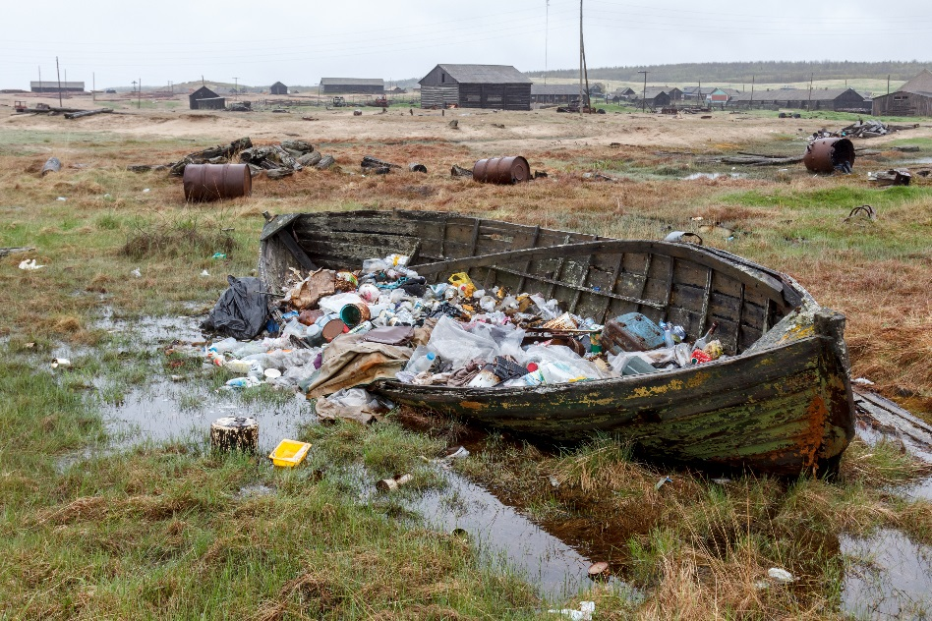
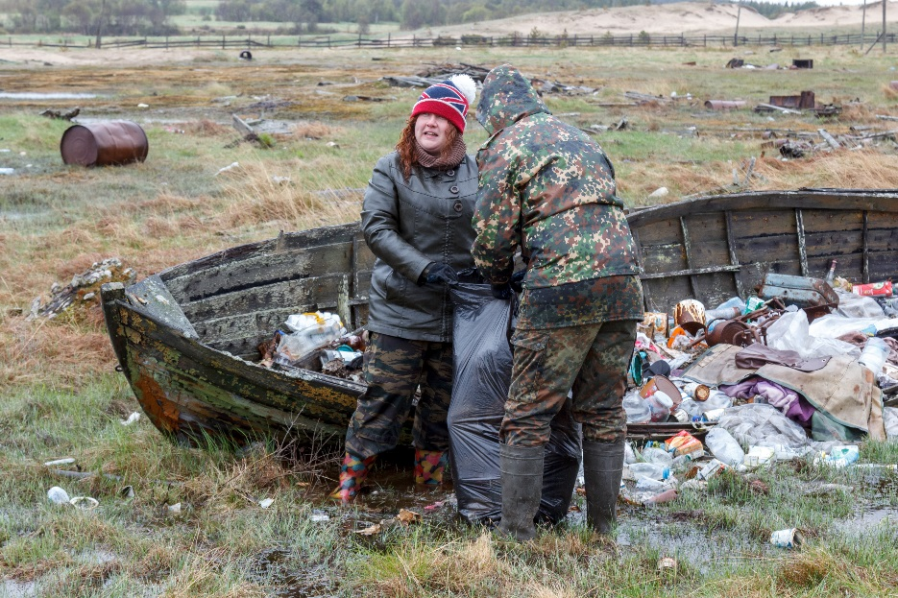
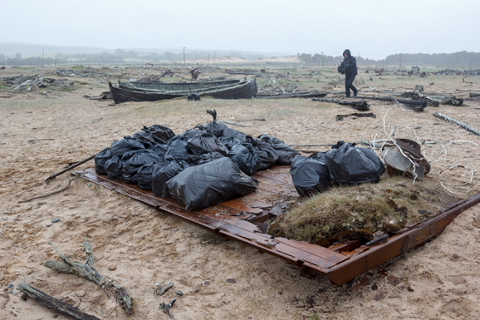
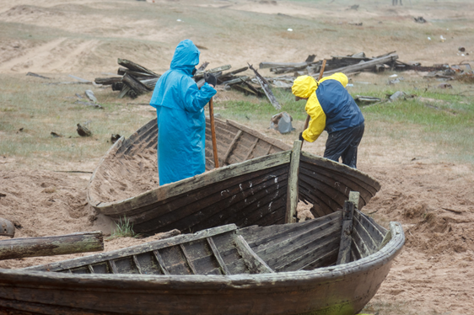
«Вечная стоянка карбасов»:
опыт привлечения волонтеров для уборки территории

Slide 11
ПЕРВЫЕ ШАГИ / FIRST STEPS
УСЛОВИЯ УСПЕХА:
Терпение / Patience
Доброжелательность/
Friendly
Контроль / Monitoring
and control
Последовательность /
Continuity
Опора на жителей /
Reliance on local people

Slide 12
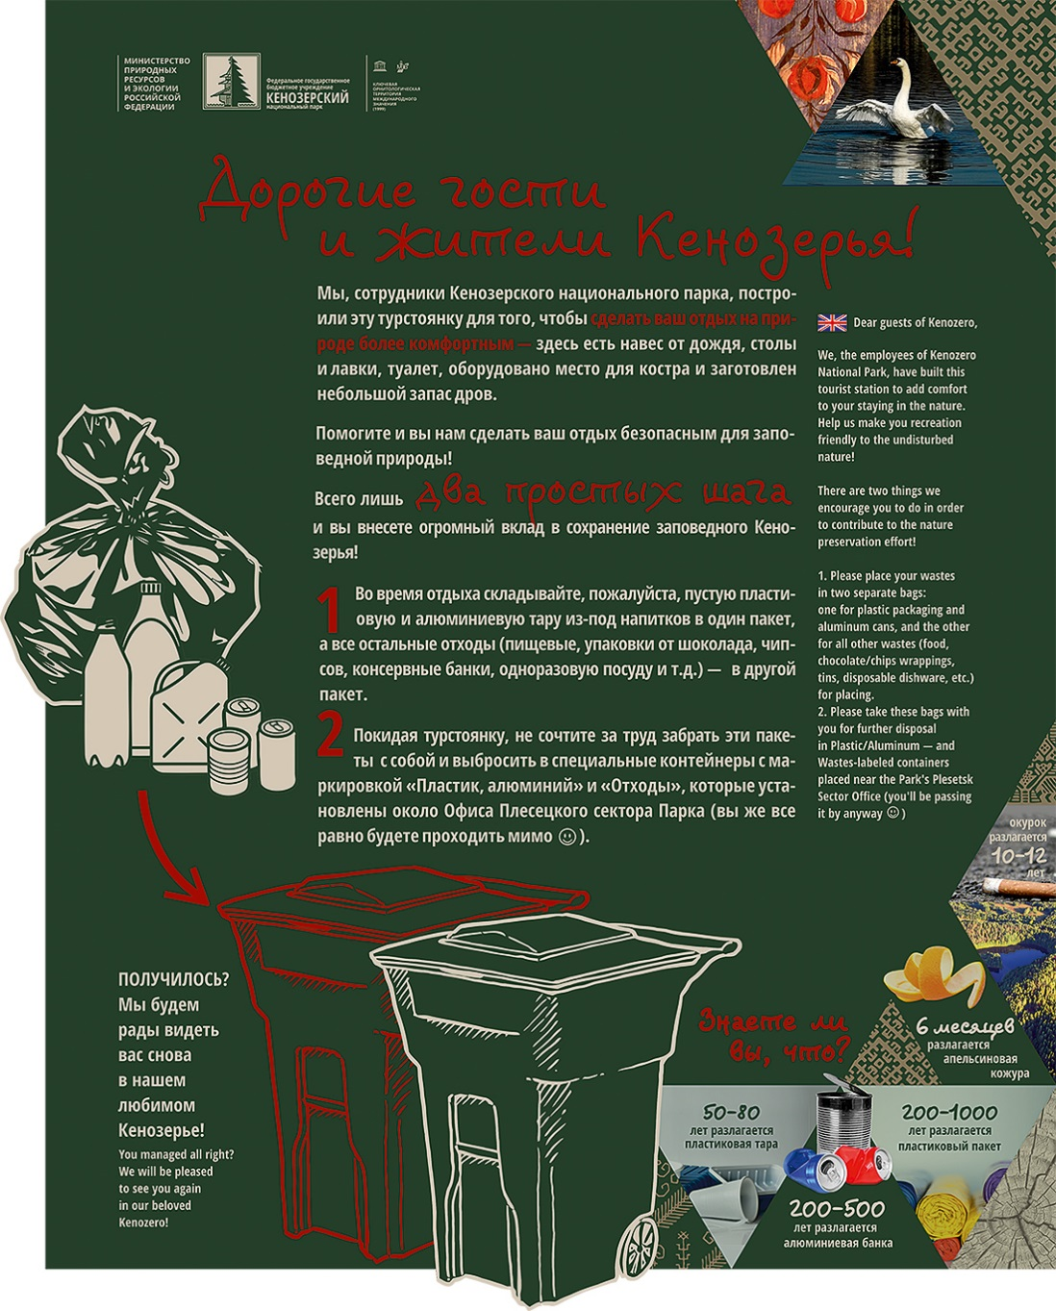
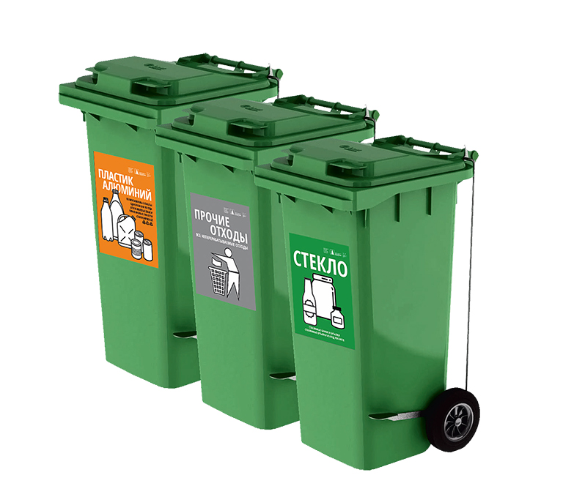
ПЕРВЫЕ ШАГИ / FIRST STEPS

Slide 13
2. Раздельный сбора ТКО на объектах инфраструктуры НП / Improvement of separate collection system of MSW at the park infrastructure facilities
Приобретение 79 контейнеров: 26 объектов в КНП, 5 – в Онежском Поморье / acquisition of missing plastic containers at the tourist infrastructure facilities of the NP (hotels, quest houses, touristic complexes) – 79
Оборудование: 10 навесов у всех гостиниц и гостевых домов для установки контейнеров, 13 компостных контейнеров у гостиниц и гостевых домов для утилизации пищевых отходов, 30 деревянных контейнеров для раздельного сбора мусора на туристических стоянках, 6 площадок временного накопления отсортированного пластика, стекла, металла, бумаги (картона) / provision of sheds on the sites of placement of containers for separate collection of plastic, glass, paper (cardboard), metal in all the objects of touristic infrastructure – 10; provision of wooden compost containers for utilization of food waste near all the objects of touristic infrastructure – 12, provision of wooden containers for separate collection of waste on tourist parking of the national parks – 30, provision of sites for temporary accumulation of preselected plastic, glass, metal, paper (cardboard) – 6
Приобретение 4 прессов для пластика, 2 установок для дробления стекла, 2 пеллетайзеров, 12 контейнеров для опасных отходов (батарейки, люминесцентные лампы и другие ртутьсодержащие лампы) / acquisition of presses for plastic – 4, acquisition of installation for crushing glass – 2, acquisition of pellet presses (for recycling of sawdust), acquisition of containers for hazardous waste (batteries, fluorescent tubes and other mercury-containing lamps) – 12
Обучение 4 сотрудников ФГБУ «Национальный парк «Кенозерский» сортировке перерабатываемых отходов и правилам работы с прессами / Staff training of FGBI «National park «Kenozersky» on sorting of recyclable waste and how to operate presses
Корректировка Проекта Норматива Образования Опасных Отходов и Лимитов на их Размещение / correction of the Waste Generation and Disposal Limits Project (WGDLP) of FGBI «National park «Kenozersky»

Slide 14
3. Внедрение схемы временного накопления, вывоза и утилизации ТКО (прочие отходы) с объектов инфраструктуры национальных парков /
Implementation of the interim storage scheme, disposal and utilization of MSW (other waste) from the park infrastructure facilities
Оборудование площадок временного накопления ТКО (прочие отходы) с объектов инфраструктуры в деревнях Вершинино, Морщихинская, Луда / provision of sites for temporary accumulation of MSW in villages Vershinino, Morschikhinskaya, Luda
Оформление лицензии для ФГБУ «Национальный парк «Кенозерский» на транспортирование отходов 1-4 классов опасности / acquisition of license for transportation of waste of 1-4 class of hazard for BGBU «National Park «Kenozersky»
Приобретение установки для сжигания ТКО в д. Луда / acquisition of incinerators of MSW for Luda Village
Получение разрешительных документов для осуществления деятельности по сжиганию ТКО (прочие отходы) / acquisition of license for activity in burning MSW (other waste)

Slide 15
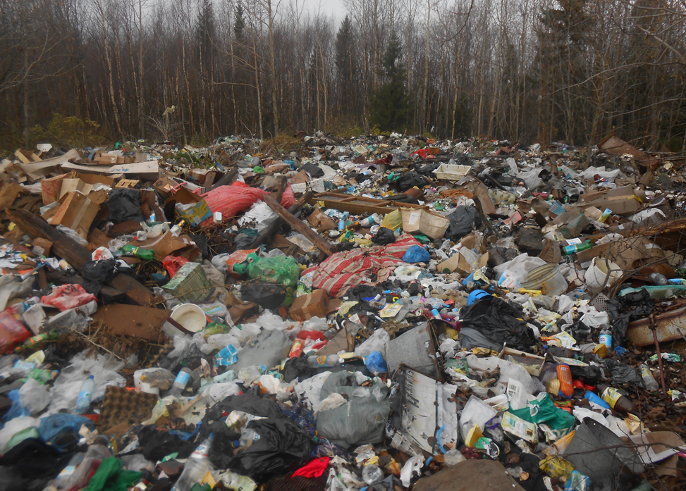
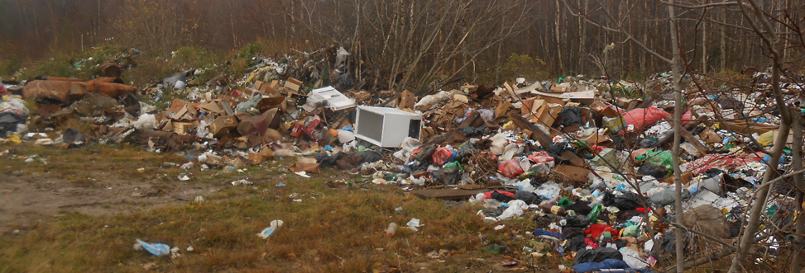
4. Проведение подготовительных мероприятий по ликвидации существующих несанкционированных свалок / Carrying out preparatory measures for the elimination of existing unauthorized dumps
Выявление и обследование всех несанкционированных свалок на территориях национальных парков /
Identification and examination of all unauthorized dumps on the territories of the national parks
Разработка проектно-сметной документации по вывозу и утилизации мусора с территорий несанкционированных свалок /
Development of the design and estimate documentation for works on disposal and utilization
of waste from territories of unauthorized dumps

Slide 16
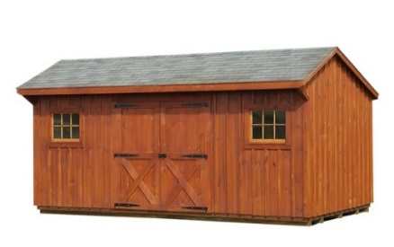
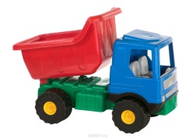
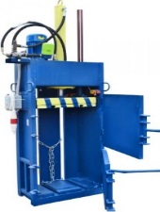
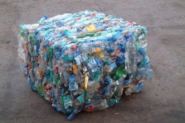
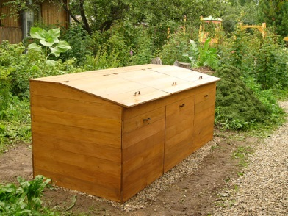
ОБЪЕКТЫ ИНФРАСТРУКТУРЫ НАЦИОНАЛЬНЫХ ПАРКОВ
PLASTIC GLASS METAL, PAPER
ПЛАСТИК СТЕКЛО МЕТАЛЛ БУМАГА
FOOD WASTE
ПИЩЕВЫЕ ОТХОДЫ
OTHER WASTE
ПРОЧИЕ ОТХОДЫ

Slide 17
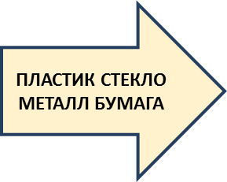
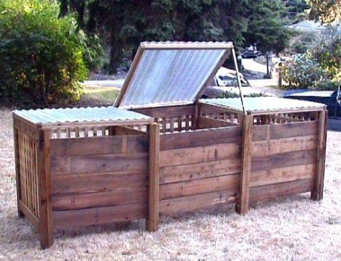
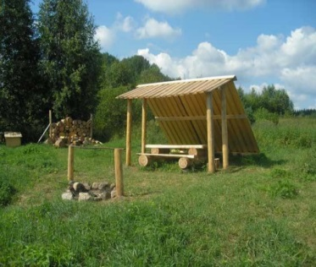
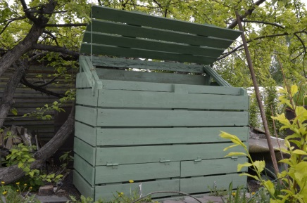
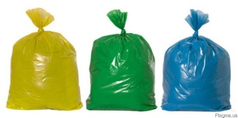
ТУРИСТИЧЕСКИЕ СТОЯНКИ И ПРИЮТЫ
PLASTIC GLASS METAL, PAPER
OTHER WASTE
ПРОЧИЕ ОТХОДЫ

Slide 19
Спасибо, всех приглашаем в гости! Thank you for your attention and welcome!

